Slide 1


"Escape from Durka"
Клочков Денис Андреевич

Slide 2
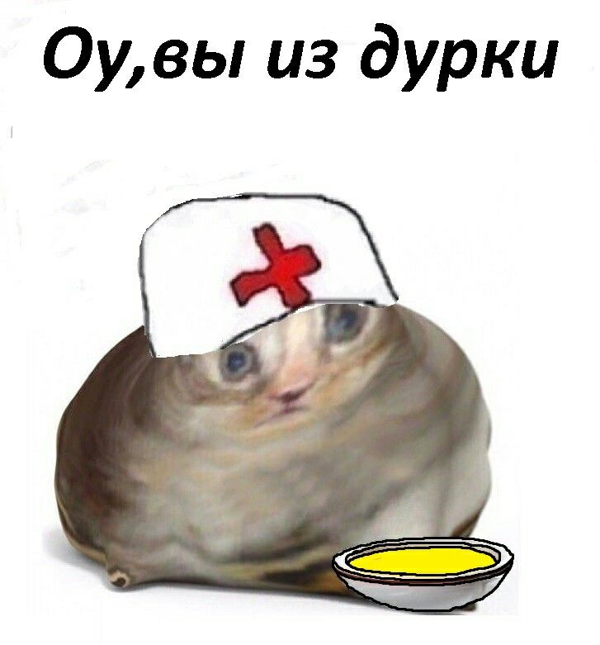
Идея проекта
Сделать игру, способную передать атмосферу дурки
Повод проверить вашу удачу
̶Т̶р̶а̶т̶а̶ ̶с̶в̶о̶б̶о̶д̶н̶о̶г̶о̶ ̶в̶р̶е̶м̶е̶н̶и̶
Способ веселого препровождения

Slide 3
Структура
Классы | Функционал
SpriteGroup, Sprite, AnimatedSprite | Отвечают за создание групп и отдельных спрайтов
Door, Exit, Chest, Heal, Gun, Bullet, Bullet_A, Wall | Создают предметы и пути взаимодействия с ними
Creature, Enemy, Player | Враги и игровой персонаж
Load_image, load_level, generate_level, draw_interface, menu, start_screen, new_game, death_screen | Функции, отвечающие за обивку уровня, а также за функции меню, паузы и т.д.

Slide 4


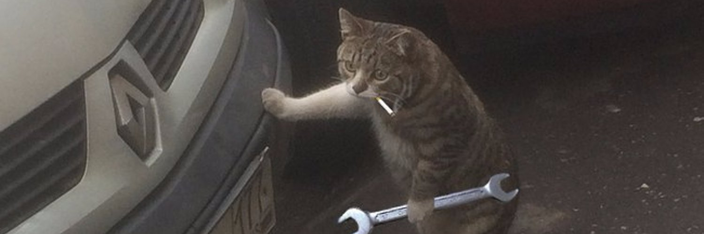
Используемые инструменты
Pygame
Os
Random
Sys

Slide 5
Возможные доработки
Лучший баланс оружия
Добавление кастомизации
Больше врагов/оружия/уровней

Slide 6

Спасибо за внимание

